Slide 1
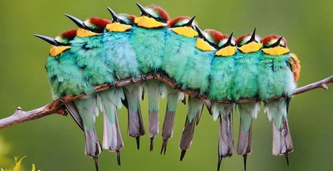
Загальна характеристика Птахів (Aves‎)

Slide 2
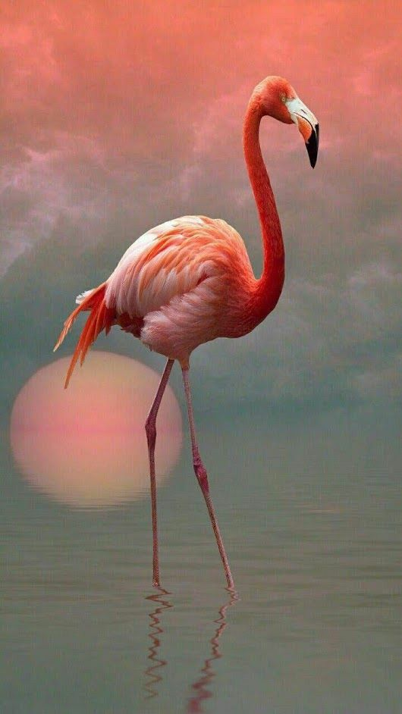
План
Загальна характеристика Птахів
пристосування до польотів;
походження;
середовище існування;
будова тіла;
покриви;
опора і рух;
живлення і травлення;
транспорт речовин;
дихання й виділення;
регуляція процесів;
розмноження і розвиток
Рожевий фламінго

Slide 3
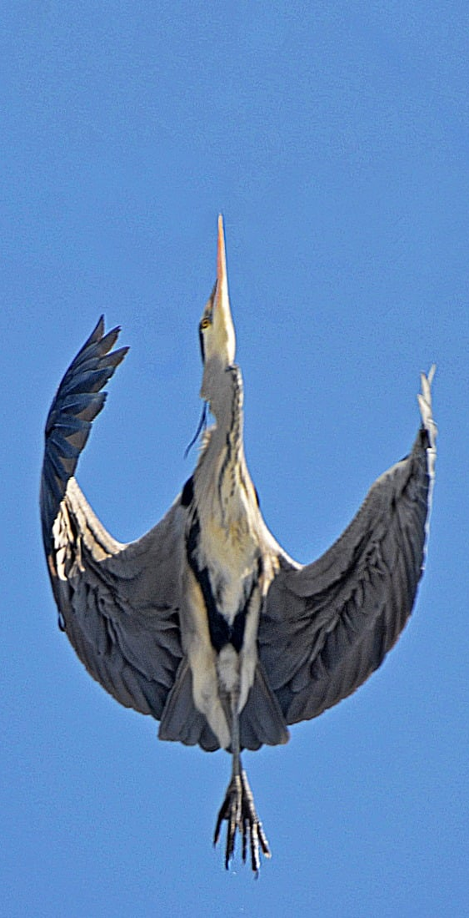
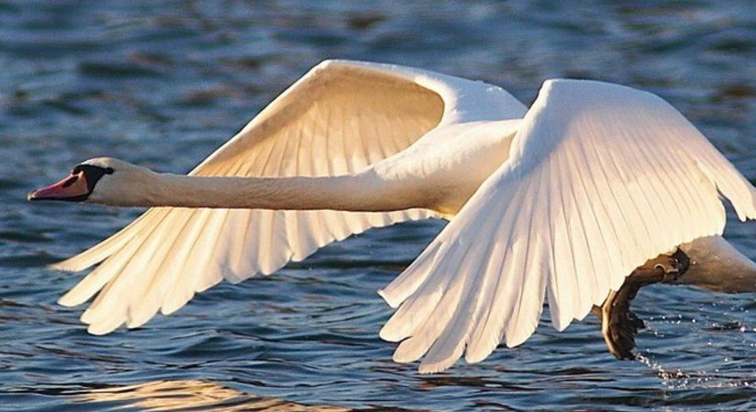
Птахи
Птахи (Aves)
Орнітологія
близько 11 тис.в.;
Україна, понад 400 в.
Чапля сіра
Лебідь-шипун

Slide 4
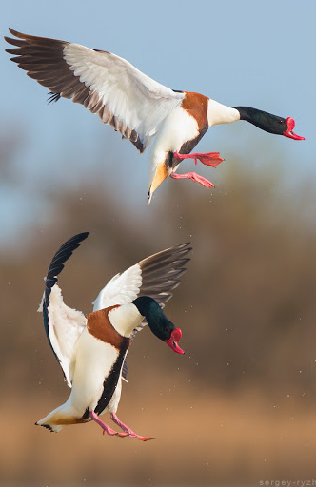
Пристосування до польотів
наявні крила;
пір’євий покрив;
легкий і міцний скелет;
розвиток м’язів, що забезпечують політ;
губчасті легені;
повітряні мішки та диференціація дихальних шляхів;
чотирикамерне серце, поділ крові на венозну й артеріальну;
відсутність зубів;
вкорочення кишечника;
відсутність сечового міхура;
ускладення будови нервової системи
Народження крокодила з яйця
Галагаз – земляна качка

Slide 5
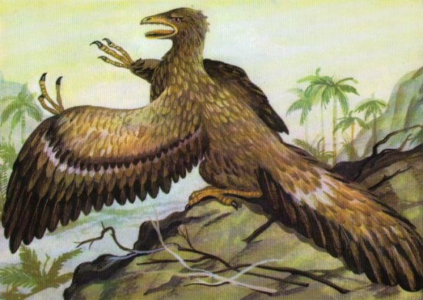
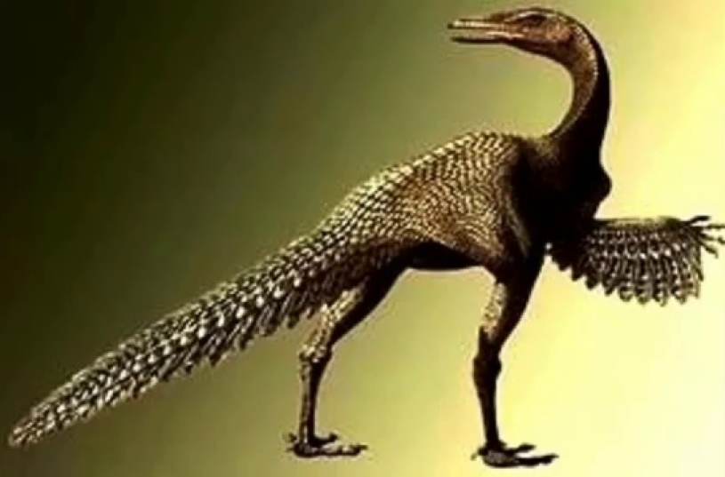
Загальна характеристика
Походження
Вірогідні кандидати на роль першого птаха – Археоптрерикс та Протоавіс;
Протоавіси (праптахи) існували 225 млн р. тому й нагадували невеликих динозаврів, укритих пір’ям та могли літати;
Археоптерикси з’явились на нашій планеті в мезозої, приблизно 150 млн.р. тому, поєднували ознаки рептилій та птахів й були пристосовані до ширяючого польоту.
Археоптерікс
Протоавіс
Динозаври

Slide 6
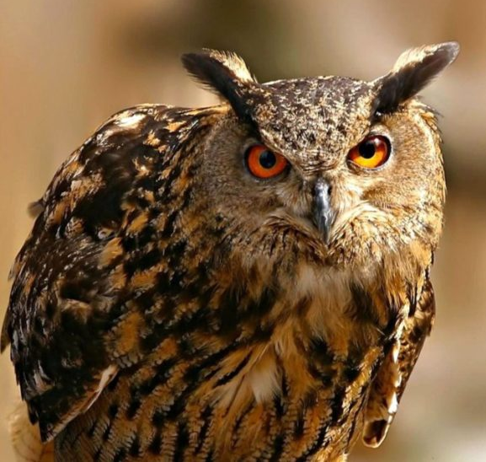
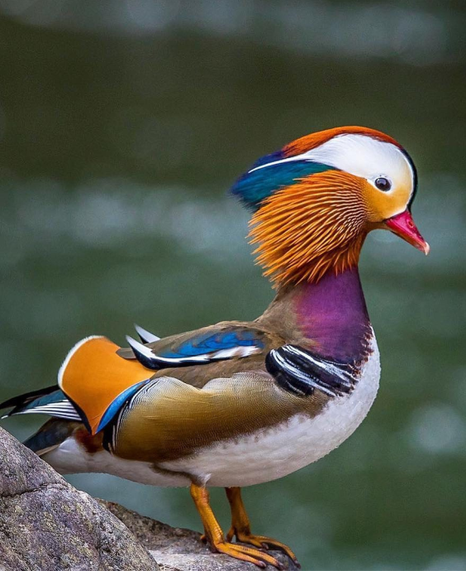
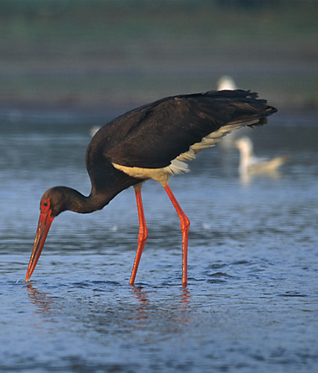
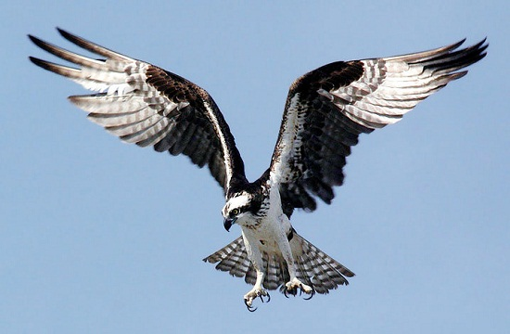
Загальна характеристика
Середовище життя
наземно-повітряне;
всі континенти (від Арктики до Антарктиди);
виокремлюють екологічні групи: водні, навколоводні, степові, лісові, відкритих просторів, денні і нічні хижаки
Пугач
Качка-мандаринка
Лелека чорний
Скопа
Кобра
Черепаха зелена
Хамелеон

Slide 7
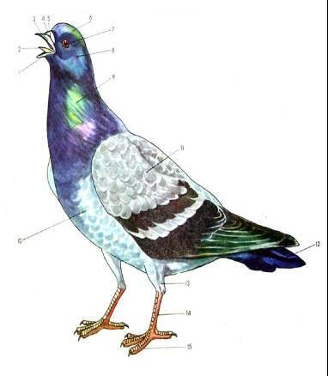
Загальна характеристика
Відділи тіла
Восковиця
Голова
Наддзьобок
голова
шия
тулуб
хвіст
кінцівки –
крила і задні ноги (4 пальці)
Очі
Язик
Слуховий отвір
Піддзьобок
Шия
Крила
Тулуб
Хвіст
Гомілка
Цівка
Пальці

Slide 8
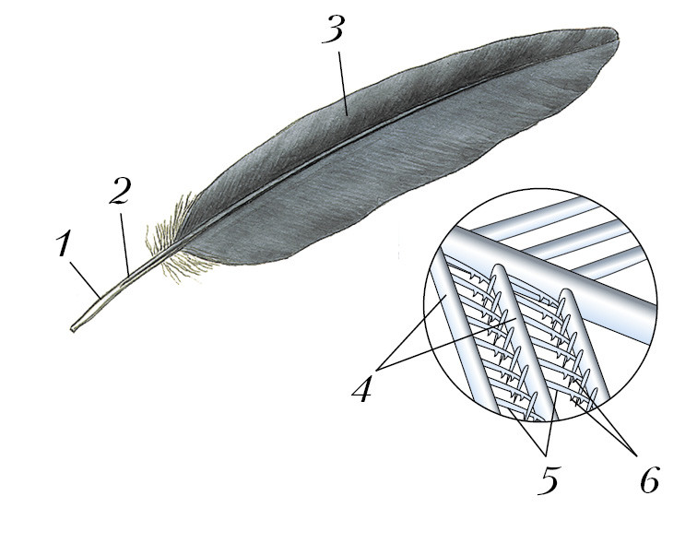
Загальна характеристика
Покриви
шкіра суха, без залоз (крім куприкової);
пір’я
- контурні (махові,
рульові, криючі);
- пухові, пух;
- ниткоподібні;
- щетинкоподібні
властиве линяння (1-2 рази на рік)
Будова контурного пера
1 – очин;
2 - стрижень;
3 - опахало;
4 - борідки першого порядку;
5 – борідки другого порядку;
6 - гачечки

Slide 9
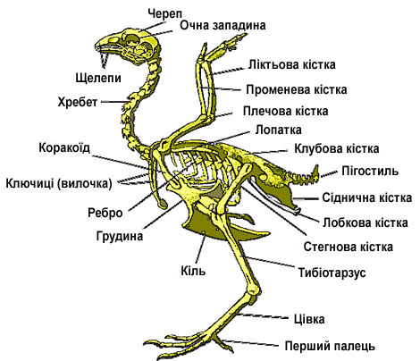
Загальна характеристика
Опора і рух
кістковий ендоскелет з ознаками пристосування до польоту (легкість – є порожнини з повітрям, міцність – зростання частини кісток);
добре розвинена мускулатура

Slide 10
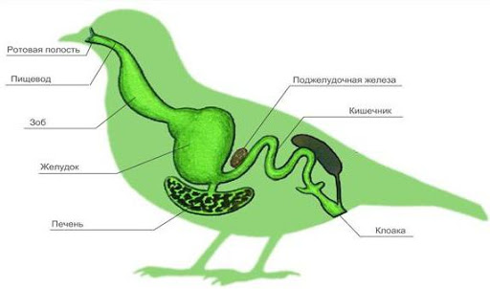
Загальна характеристика
Живлення, травлення
рослиноїдні;
хижаки
Дзьоб
Ротова порожнина
Підшлункова залоза
Стравохід
Кишечник вкорочений
Воло
Шлунок, відділи: залозистий, м’язовий
Печінка
Клоака
Травна система
Язик хамелеона

Slide 11
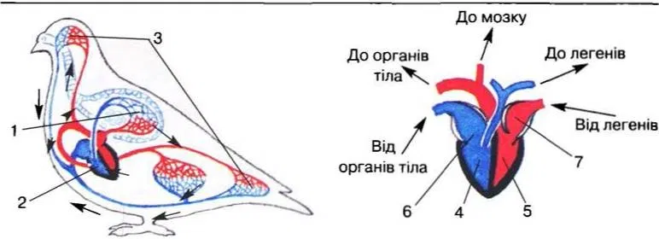
Загальна характеристика
Транспорт речовин
Кровоносна
система
Серце
Умовні позначення:
Мале коло кровообігу
Серце
Велике коло кровообігу
кровоносна система замкнена;
серце чотирикамерне;
теплокровні;
два кола кровообігу (велике й мале)

Slide 12
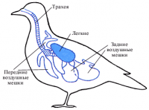
Загальна характеристика
Дихання
Подвійний тип дихання:
парні губчасті легені
повітряні мішки (4 парних, 1- непарний)
Дихальна система
Трахея
Легені
Задні повітряні мішки
Передні повітряні мішки

Slide 13
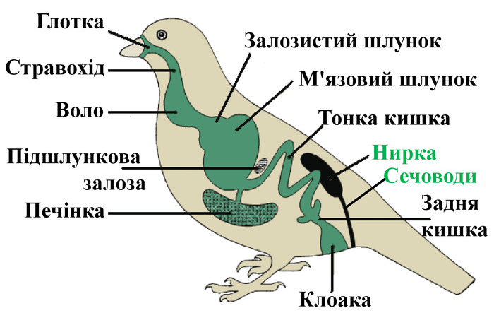
Загальна характеристика
Виділення
Нирка
Сечоводи
Продукт виділення:
сечова кислота

Slide 14
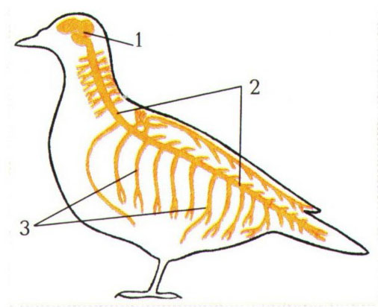
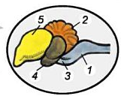
Загальна характеристика
Регуляція процесів
нервова система – ЦНС (головний і спинний мозок), ПНС (нерви);
головний мозок :
великі півкулі;
розвинені зорові (винятковий зір);
добре розвинений мозочок (координація рухів)
Головний мозок
Спинний мозок
Довгастий
Мозочок
Середній
Проміжний
Передній
Нерви
Відділи головного мозку
Будова нервової системи

Slide 15
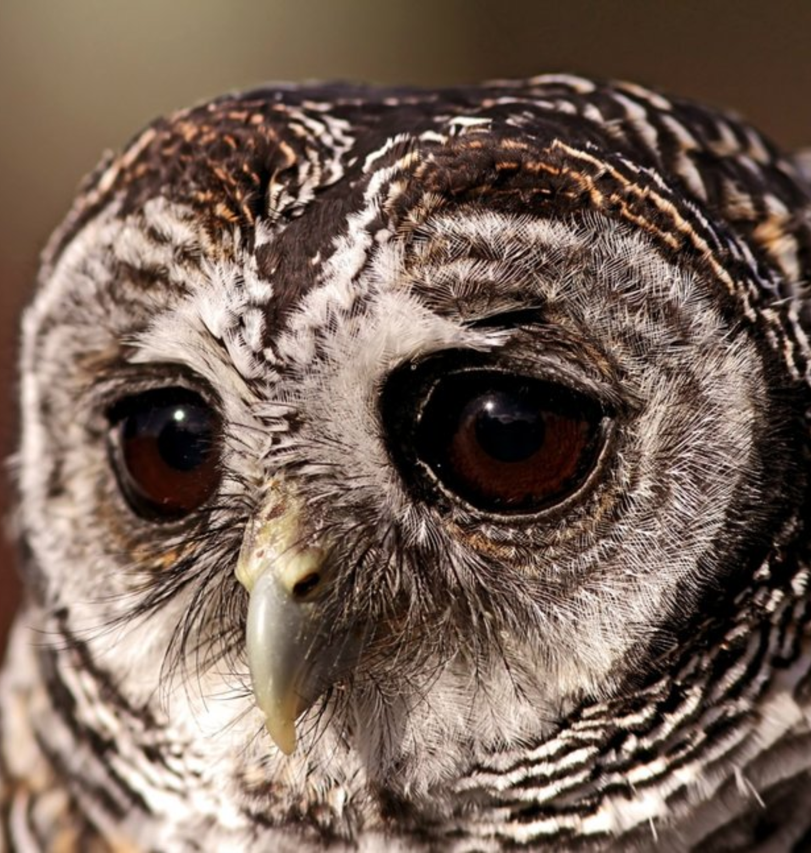
Загальна характеристика
Подразливість
органи зору
– очі, зміна форми кришталика, кольоровий зір;
органи слуху:
3 відділи (зовнішнє, середнє, внутрішнє);
орган нюху
- слабкий розвиток;
органи смаку
– на язиці;
органи дотику
- оголені ділянки тіла в основі щетинок

Slide 16
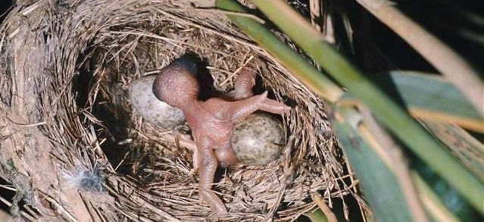
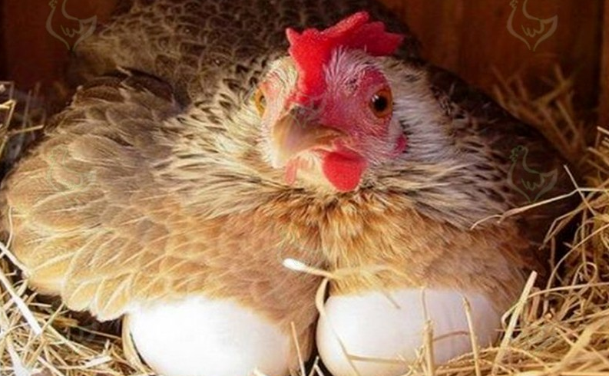
Загальна характеристика
Розмноження
статеве;
роздільностатеві;
статевий диморфізм;
запліднення внутрішнє; відкладають яйця (запас поживних речовин) з яйцевими оболонками;
характерне висиджування яєць та турбота про потомство
Зозуленя в гнізді
Курка на яйцях

Slide 17
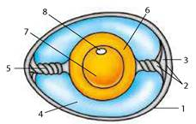
Будова яйця птаха
Зародковий диск
Жовткова оболонка
Жовток
Повітряна
камера
Канатики
(халази)
Підшкаралупові
оболонки
Шкаралупа
Білкова оболонка

Slide 18
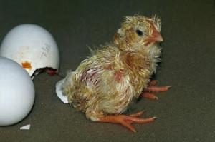
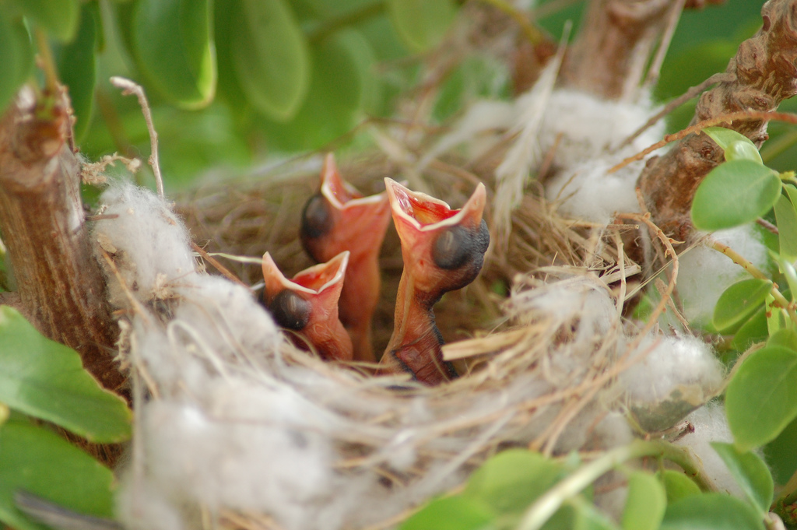
Загальна характеристика
Розвиток - прямий
Пташенята
Виводкові | Нагніздні
вкриті пухом, самостійно рухаються в пошуках їжі | Голі, сліпі, самостійно не живляться, потребують догляду
качки, гуси, лебеді, тетеруки | граки, голуби, дятли, кропив’янки
Курча

Slide 19
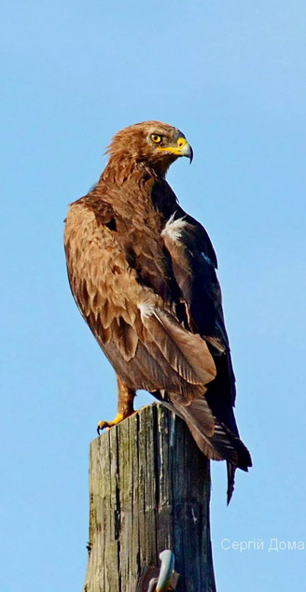
Висновки
Птахи – високоспеціалізована група тварин, пристосованих до життя з наземно-повітряному середовищі існування
Особливостями птахів є ознаки пристосованості до польоту та необхідний для цього високий рівень обміну речовин, що досягається удосконаленням опорно-рухової, дихальної, травної, кровоносної, нервової та інших систем

Slide 20
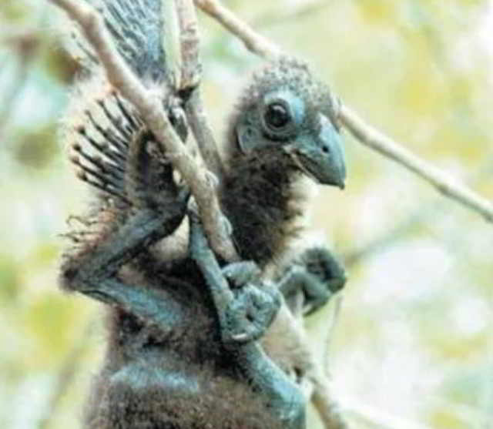
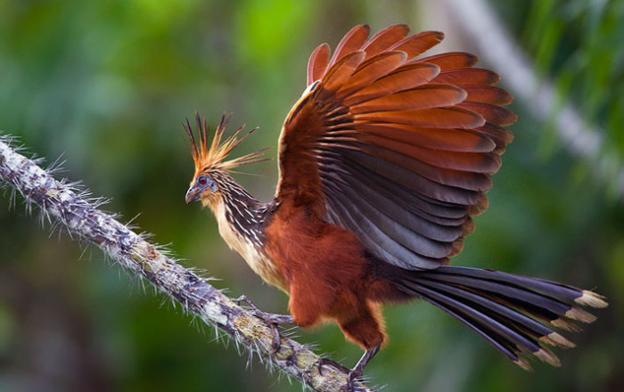
Птах із кігтями на крилах
Пташенята тропічних лісів одного із сучасних птахів, гоацина, мають кігті на крилах, які допомагають їм лазити по гілках дерев, що ростуть над водою. У разі небезпеки пташенята пірнають у воду. Дорослі птахи літають погано

Slide 21
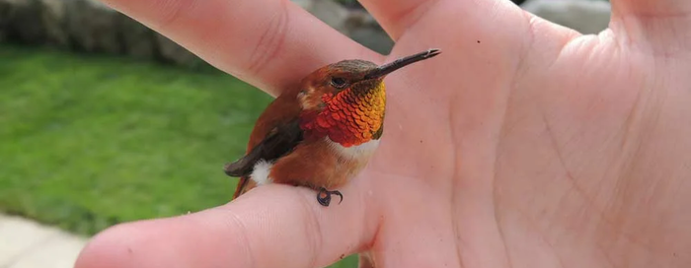
Найменші птахи
Найменші птахи – колібрі, важать 1,6 г. Більшість живиться квітковим нектаром, зависаючи у повітрі над квіткою, при цьому рухають крилами вперед-вниз, назад-вгору – так, ніби описують вісімку. Частота рухів може сягати 100 змахів/с, а серцевих скорочень – 1000 ударів/хв.

Slide 22

Символ мудрості
У давньогрецькій міфології сова була атрибутом богині мудрості Афіни
Символом мудрості і пізнання сова стала тoму, що її природна поведінка нагадувала спосіб життя філософів, які прагнули до усамітнення, а здатність сови бачити та чути в темряві зробили її ще й символом проникливості
Вважається, що нібито сови знають те, що людям знати не дано

Slide 23
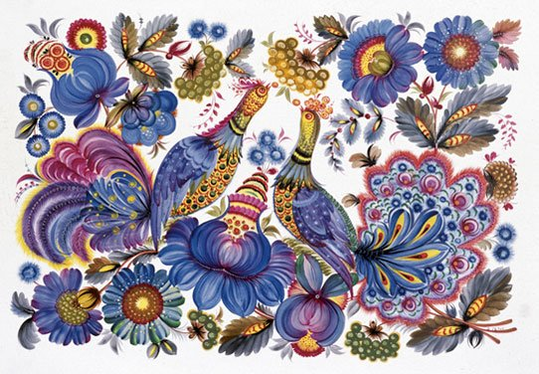
Трохи мистецтва
Жила колись у Петриківці, що на Дніпропетровщині, дівчина Оксана. Якось вона вирішила розмалювати щойно вибілену стіну, розвела фарби, загустила їх жовтком, зробила пензлик з котячої шерсті – і почала малювати.
З-під її вправної руки оживали різнобарвні квіти, зашарілася червона калина, розкинулась пишна папороть…і раптом серед квітів залопотіла крилами диво-птаха. Вона злетіла у небо і довго кружляла над Петриківкою. Мешканці села досі вірять, що ця казкова жар-птиця є символом достатку, щастя й свободи

Slide 24
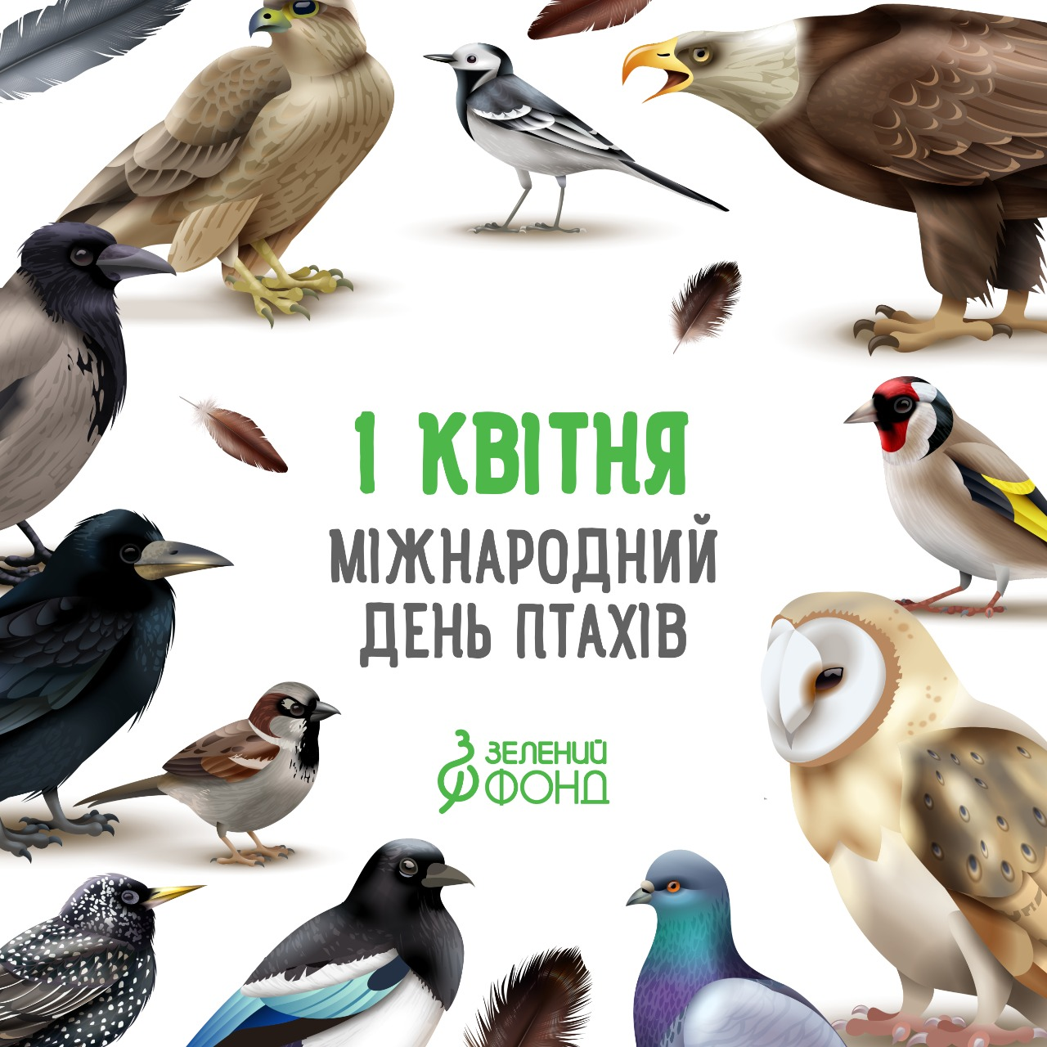
День птахів
1 квітня, відзначають не лише всім відомий День сміху, але й
Всесвітній день птахів
У 1906 році була підписана Міжнародна конвенція з охорони птахів

Slide 25

Домашнє завдання
Опрацювати §30, §31 (с. 133-134)
с. 131-132 (виконати завдання «Навчаємось пізнавати» письмово, відповідати на питання усно)
Переглядати презентацію на сайті "Дистанційне навчання"

Slide 26
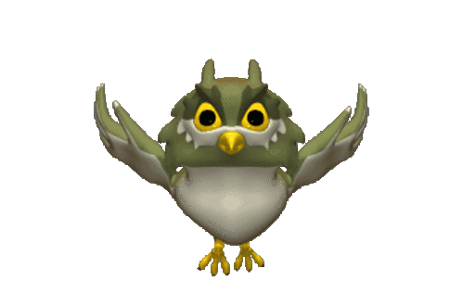
Дякую за увагу!

